Slide 1
第一章 数制和码制
§1.1 数字电路的基础知识
§1.2 常用数制
§1.3 不同数制间的转换
§1.4 二进制算术运算
§1.5 常用编码

Slide 2
§ 1.1 数字电路的基础知识
数字量和模拟量
  模拟量：
    可以在一定范围内取任意实数值的物理量，
    如：温度、压力、距离和时间等。
  数字量：
    在时间上和数量上都是离散的物理量，
    如：自动生产线上的零件记录量，台阶的阶数
数字信号和模拟信号
  模拟信号：表示模拟量的信号，如：热电偶的电压信号，温度变化时，电压随之改变
  数字信号：表示数字量的信号

Slide 3
§ 1.1 数字电路的基础知识
1.1.1 数字量和模拟量
模拟量
时间上、数量变化上都是连续的物理量；
表示模拟量的信号叫做模拟信号；
工作在模拟信号下的电子电路称为模拟电路。
数字量
时间上、数量变化上都是离散的物理量；
表示数字量的信号叫做数字信号；
工作在数字信号下的电子电路称为数字电路。

Slide 4
1.1.2 数字信号和模拟信号
电子电路中的信号
模拟信号
随时间连续变化的信号
数字信号
时间和幅度都是离散的

Slide 5
模拟信号：
正弦波信号
u
t
锯齿波信号
u
t

Slide 6
研究模拟信号时，注重电路输入、输出信号间的大小、相位关系。相应的电子电路就是模拟电路，包括交直流放大器、滤波器、信号发生器等。
  模拟电路：
  处理模拟信号的电路，如：运算放大器
  在模拟电路中，晶体管一般工作在放大状态。

Slide 7
数字信号：
数字信号
产品数量的统计。
数字表盘的读数。
数字电路信号：
u
t

Slide 8
模拟电路与数字电路的区别
1. 工作任务不同：
模拟电路研究的是输出与输入信号之间的大小、相位、失真等方面的关系；数字电路主要研究的是输出与输入间的逻辑关系（因果关系）。
2. 三极管的工作状态不同：
模拟电路中的三极管工作在线性放大区,是一个放大元件；数字电路中的三极管工作在饱和或截止状态,起开关作用。
因此，基本单元电路、分析方法及研究的范围均不同。

Slide 9
3.数字电路研究的问题
基本电路元件
逻辑门电路
触发器
基本数字电路
组合逻辑电路
时序电路（寄存器、计数器、脉冲发生器、脉冲整形电路）
A/D转换器、D/A转换器
数字电子技术是一门研究用数字电信号来实现运算、控制和测量的技术。

Slide 10
4.数字电路的特点：
1. 工作信号——不连续变化的离散（数字）信号
2. 主要研究对象——电路输入/输出之间的逻辑关系
3. 主要分析工具——逻辑代数
4. 主要描述工具——逻辑表达式、真值表、卡诺图、逻辑图、时序波形图、状态转换图等。

Slide 11
1.2 常用数制
所谓数制是进位计数制度的简称。我们日常生活中有许多不同的数制。
例如，
  十进制是“逢十进一”；
  钟表计时采用60进制，即六十秒为一分、六十分为一小时；
  十二英寸为一英尺，则采用的是十二进制等等。

Slide 12
一、 数制表示
1. 十进制的表示
十进制是使用最早的一种主要的计数制度。
遵循逢十进一的规律
表示数的十个数码：
1, 2, 3, 4, 5, 6, 7, 8, 9, 0

Slide 13
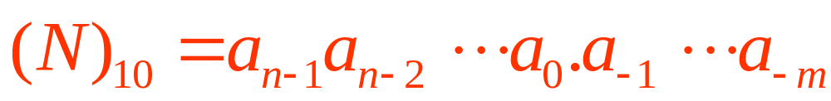
一般地对于一个任意n位整数，m位小数的十进制数(N)₁₀可以表示为：
(1—1—1)
称为十进制数的位置计数法或称并列表示法

Slide 14
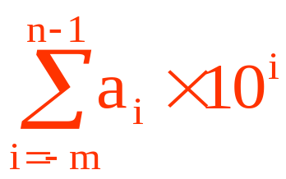
或
=
(1—1—2)
称为十进制数的多项式表示法，或称按权展开式
a_{i}表示相应数位的数码，可以是0，1…9十个数码中的任意一个，记作0≤a_{i}≤9；
我们把“十”称为十进制的基数
  所谓“基数”是指在一个数制中可能用到的数码个数
  例如，二进制的基数是“二”，R进制的基数是R。
n、m为正整数，分别代表整数位数和小数位数；

Slide 15
(N)₁₀的下标10（也可用D）表示十进制数。
10^{i}称为数码a_{i}具有的“权”。例如；数码a₃的权为10³=1000，数码a₀的权为10⁰=1。 显然可见，处在不同数位上的数码具有不同的“权”。
Hexadecimal：十六进制的
Decimal：十进制的
Binary：二进制的

Slide 16
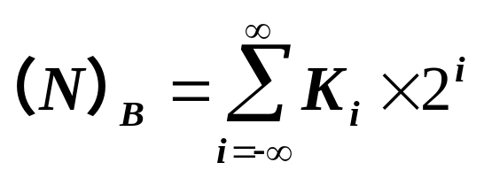
2. 二进制：
以二为基数的记数体制
表示数的两个数码：
0, 1
遵循逢二进一的规律

Slide 17
二进制数的表示方法
  与十进制数一样，二进制数的表示也有两种方法：位置计数法和多项式表示法。如
等式左边是位置计数法，等式右边是多项式表示法。

Slide 18

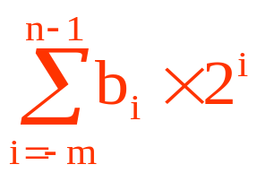
一般地，对于一个任意n位整数和m位小数的二进制数(N)₂可以表示为：
（1—1—3）
或
=
（1—1—4）
(N)₂下标2表示二进制。式中b_{i}表示相应数位的数码，
n、m为正整数，n代表整数位数，m代表小数位数。
2^{i}称为数码b_{i}的权。

Slide 19

优缺点
用电路的两个状态---开关来表示二进制数，数码的存储和传输简单、可靠。
位数较多，使用不便；不合人们的习惯，输入时将十进制转换成二进制，运算结果输出时再转换成十进制数。

Slide 20
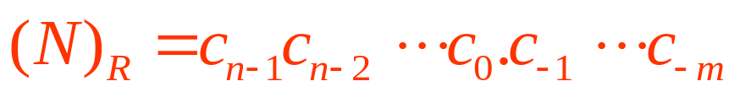
3. 任意进制数的表示
对于一个n位整数，m位小数的任意进制数(N)_{R}可以表示为：
（1—1—5）
或
（1—1—6）
式中(N)_{R}的下标R表示R进制，
c_{i}可以是0，1，…，（R-1）中任意一个数码，
n、m为正整数，
R^{i}称为c_{i}具有的权。

Slide 21
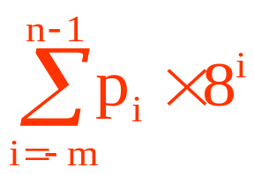
4. 八进制和十六进制数的表示
八进制数用0、1、2、3、4、5、6、7八个数码表示
基数为8
计数规则是“逢八进一”，即7+1=10（表示八进制数的8）
各数位的权为8^{n-1}、…、8²、8¹、8⁰、8⁻¹、…、 8^{-m}。
按权展开可写成：
=
（1—1—7）
如 (361.25)₈=3×8²+6×8¹+1×8⁰+2×8⁻¹+5×8⁻²

Slide 22
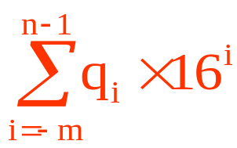
同理十六进制数是用0、1、2、3、…、9、A、B、C、D、E、 F这十六个数码来表示，基数为16。其中A、B、C、D、E、 F分别表示10、11、12、13、14、15这十六个数码。
其计数规则是“逢十六进一”，即F+1=10（表示十六进制数的16)。
按权展开可写成：
=
如 (257.36)₁₆=2×16²+5×16¹+7×16⁰+3×16⁻¹+6×16⁻²

Slide 23
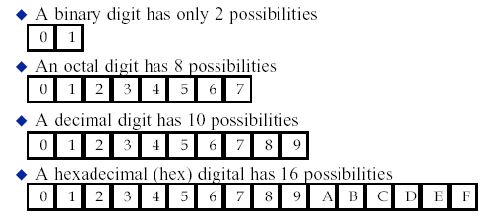
二进制，八进制，十进制，十六进制
逢二进一
逢八进一
逢十进一
逢十六进一

Slide 24
不同进制数的对照表
十进制数 | 二进制 | 八进制 | 十六进制
00 | 0000 | 00 | 0
01 | 0001 | 01 | 1
02 | 0010 | 02 | 2
03 | 0011 | 03 | 3
04 | 0100 | 04 | 4
05 | 0101 | 05 | 5
06 | 0110 | 06 | 6
07 | 0111 | 07 | 7
08 | 1000 | 10 | 8
09 | 1001 | 11 | 9
10 | 1010 | 12 | A
11 | 1011 | 13 | B
12 | 1100 | 14 | C
13 | 1101 | 15 | D
14 | 1110 | 16 | E
15 | 1111 | 17 | F

Slide 25
1.3 不同数制间的转换
我们习惯于采用十进制数，但在计算机和数字电路中却是按二进制工作的，因此，在数字系统中，首先必须把十进制数转换成计算机和数字电路能加工、处理的二进制数，而作为数字系统的输出又要转换成人们熟悉的十进制数等。这就要求我们必须掌握各种不同数制之间的相互转换。

Slide 26
1.3 不同数制间的转换
1. 二进制数转换为十进制数
由二进制数转换为十进制数只要采用（1—1—4）式，将被转换的二进制数按权相加即可得到与该二进制数相对应的十进制数。
=
（1－1－4）

Slide 27
例1.5 将(11001.101)₂转换成十进制数。
解：根据（1－1－4）式有：
=16+8+0+0+1+0.5+0.125
=(25.625)₁₀
即：(11001.101) ₂=(25.625)₁₀

Slide 28
2. 十进制数转换为二进制数
十进制数转换为二进制数的方法很多，下面仅介绍基数乘除法
  基数乘除法包含两个内容，即基数除法和基数乘法。前者用于整数转换，后者用于小数转换。如果某数包含整数和小数两部分，则须将它们分别转换，然后合并起来。

Slide 29
1）整数转换
整数转换采用基数除法，即“除2取余”的方法。也就是把十进制整数除以2，取出余数1或0作为相应二进制数的最低位，把得到的商再除以2，再取余数1或0作为二进制数的次低位，依次类推，直至商为0，所得余数为最高位。

Slide 30
例1.6 将十进制数(76)₁₀转换为二进制数。
解： 余数
2 | 76 0______ 最低位
2 |38 0
2 |19 1
2 |9 1
2 |4 0
2 |2 0
2 |1 1 ______ 最高位
0
即： (76)₁₀=(1001100)₂

Slide 31
2） 小数转换
小数转换采用基数乘法，即“乘2取整”的方法。先将十进制小数乘以2，取其整数1或0作为二进制小数的最高位，然后将乘积的小数部分再乘以2，再取整数作为次高位。依次类推，直至小数部分为0或达到所要求的精度。

Slide 32
例1.7 试将(0.75)₁₀转换为二进制数
解： 0 . 7 5
×) 2
. 5 0 b₋₁=1 ______ 小数最高位
×) 2
. 0 0 b₋₂=1 ______ 小数最低位
1
1
例 1.8 试将(26.45)₁₀转换为二进制数，取
小数五位。

Slide 33
解：这是一个既有整数又有小数的十进制数，可将其两部分分别转换，然后相加。
整数部分
余数 小数部分
2 | 26 0 最低位 0 . 4 5
2 | 13 1 ×) 2
2 | 6 0 . 9 0 b₋₁=0 最高位
2 | 3 1 ×) 2
2 | 1 1 最高位 . 8 0 b₋₂=1
0 ×) 2
. 6 0 b₋₃=1
×) 2
. 2 0 b₋₄=1
×) 2
. 4 0 b₋₅=0 最低位
则：(26.45)₁₀=(11010.01110)₂
0
1
1
1
0

Slide 34
3. 八进制数、十六进制数与二进制数的转换
将二进制数转换成八进制数或十六进制数的方法是：从小数点开始，分别向左、向右按3位（转换成八进制数）或4位（转换成十六进制数）分组，最后不满3位或4位时，则填0补充。再将每组以对应的八进制数或十六进制数代替，即可得相应的八进制数或十六进制数。

Slide 35
例 1.9 将二进制数(10011101)₂分别转换为八进制数和十六进制数。
解：1) 二进制数 1 0， 0 1 1 ，1 0 1 每3位一组
0 1 0， 0 1 1， 1 0 1， 最高位补0
八进制数 2 3 5 结果
即：(10011101)₂=(235)₈
2) 二进制数 1 0 0 1，1 1 0 1 每4位一组
十六进制数 9 D
即：(10011101)₂=(9D)₁₆

Slide 36
将八进制数或十六进制数
转换成二进制数的方法
将八进制数或十六进制数的每一位,用对应的3位或4位二进制数来表示即可。

Slide 37
例1.10 将八进制数(327)₈和十六进制数(7A)₁₆分别转换成二进制数。
解：八进制数 ( 3 2 7 )₈
二进制数 011 010 111
即： (327)₈=(011010111)₂
十六进制数 ( 7 A )₁₆
二进制数 0111 1010
即： (7A)₁₆=(01111010)₂

Slide 38
1.4 二进制算术运算
1.4.1 二进制算术运算的特点
1.4.2 原码、反码和补码

Slide 39






1.4.1 二进制算术运算特点
二进制数的运算规则与十进制数相类似，其运算规则如下：
(1) 加法运算规则
0+0=0 0+1=1
1+0=1 1+1=0 (同时向邻近高位进一)
(2) 减法运算规则
0-0=0 0-1=1 (同时向邻近高位借一)
1-0=1 1-1=0
(3) 乘法规则
(4)除法规则

Slide 40
例1.1 求1001与1010之和。
解：将末位对齐逐位相加。则：
1 0 0 1
+ ） . 1 0 1 0
1 0 0 1 1
即：1001+1010=10011
二进制数加法运算将末位对齐逐位相加，但采用“逢二进一”的法则。

Slide 41
例1.2 求1101与1011之差。
解：将末位对齐逐位相减。则：
1 1 0 1
—） 1 0 1 1
0 0 1 0
即：1101-1011=10
二进制数减法运算亦是将末位对齐逐位相减，当某数位减数大于被减数时，需向高位借位，并且是借一当二。

Slide 42
例1.3 求1001与1011的积。
解： 1 0 0 1
×) 1 0 1 1
1 0 0 1
1 0 0 1
0 0 0 0
1 0 0 1
1 1 0 0 0 1 1
即：1001×1011=1100011

Slide 43
例1.4 求10010001与1011之商。
解：
1
1
0
1
…. 商
1 0 1 1
1 0 0 1 0 0 0 1
1 0 1 1
1 1 1 0
1 0 1 1
1 1 0
1
1 0 1 1
1 0
………余数
二进制数的乘法和除法运算与十进制数的
运算类似，只是要采用二进制数的运算规则。

Slide 44
1.4.2 原码、反码与补码
二进制数的最高位表示符号
  0表示正数，1表示负数
原码：符号位与数值位的组合
反码
  正数的反码与原码相同
  负数的反码：保持符号位不变，数值位求反
补码
  正数的补码与原码相同
  负数的补码：保持符号位不变，反码加1

Slide 45
二进制数的补码
最高位为符号位（0为正，1为负）
正数的补码和它的原码相同
负数的补码 = 数值位逐位求反(反码) + 1
如 +5 = （0 0101）
-5 = （1 1011）
通过补码，将减一个数用加上该数的补码来实现

Slide 46
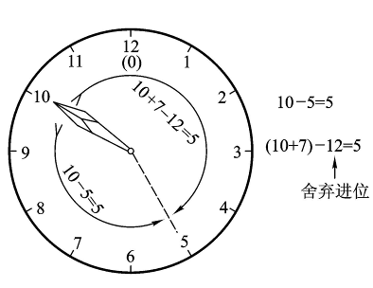
10 – 5 = 5
10 + 7 －12= 5 （舍弃进位）
7+5=12 产生进位的模
7是-5对模数12的补码

Slide 47
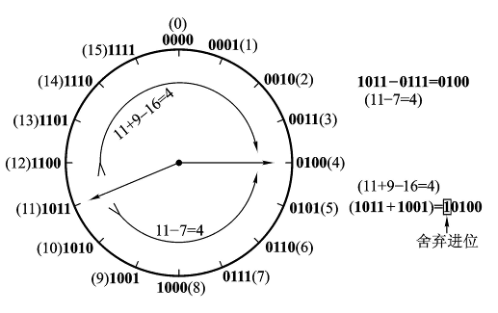
1011 – 0111 = 0100
（11 - 7 = 4）
1011 + 1001 = 10100
=0100（舍弃进位）
（11 + 9－16 = 4）
0111 + 1001 =2⁴
1001是 - 0111 对模2⁴ （16） 的补码

Slide 48
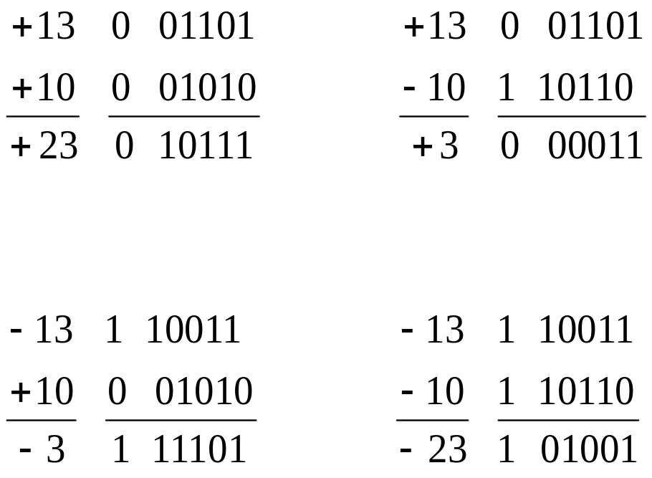
两个补码表示的二进制数相加时的符号位讨论
例：用二进制补码运算求出
13＋10 、13－10 、－13＋10 、－13－10
解：
结论：将两个加数的符号位和来自最高位数字位的进位相加，结果就是和的符号

Slide 49
小结
最高位是符号位，正数永远为0，负数永远为1；（0不一定)
正数的原码、补码、反码均为其本身。
负数的原码只要将符号位变为１，而其它都不变，
负数的反码只要将其原码除符号位外其它位按位求反即可，
负数的补码等于它的反码加１。
（1-<number>）
Notes:
最高位是符号位，正数永远为0，负数永远为1；（0不一定）

Slide 50
1.5 几种常见的编码
1、二—十进制(BCD)码
计算机一般是采用二进制码运算的。但有时需要用二进制码来表示十进制数字，这种编码方法称之为十进制数的代码表示法，它是用4位二进制数来表示十进制数码0～9中的任意一个，即所谓二—十进制码，简称为BCD码。
由于4位二进制数码可以表示16种不同的组合状态，用以表示1位十进制数(只有0～9十个数码)，只需选择其中的10个状态的组合，其余6种的组合是多余的。因此，按组合状态选取方式的不同，可以得到不同的二—十进制编码。如表1.1所列是常见的几种BCD编码。

Slide 51
表1.1 常见的几种BCD编码
十进制 数 | BCD 8421码 | 十进制 数 | 2421码(A) | 十进制数 | 2421码(B) | 十进制数 | 5421码 | 十进制数 | 余3码 | 十进制数 | 格雷码
0 | 0000 | 0 | 0000 | 0 | 0000 | 0 | 0000 | 不出现 | 0000 | 0 | 0000
1 | 0001 | 1 | 0001 | 1 | 0001 | 1 | 0001 |  | 0001 | 1 | 0001
2 | 0010 | 2 | 0010 | 2 | 0010 | 2 | 0010 |  | 0010 | 2 | 0011
3 | 0011 | 3 | 0011 | 3 | 0011 | 3 | 0011 | 0 | 0011 | 3 | 0010
4 | 0100 | 4 | 0100 | 4 | 0100 | 4 | 0100 | 1 | 0100 | 4 | 0110
5 | 0101 | 5 | 0101 | 不出现状态 | 0101 | 不出现 | 0101 | 2 | 0101 | 5 | 0111
6 | 0110 | 6 | 0110 |  | 0110 |  | 0110 | 3 | 0110 | 6 | 0101
7 | 0111 | 7 | 0111 |  | 0111 |  | 0111 | 4 | 0111 | 7 | 0100
8 | 1000 | 不出现状态 | 1000 |  | 1000 | 5 | 1000 | 5 | 1000 | 8 | 1100
9 | 1001 |  | 1001 |  | 1001 | 6 | 1001 | 6 | 1001 | 9 | 1101
不出现状态 | 1010 |  | 1010 |  | 1010 | 7 | 1010 | 7 | 1010 | 10 | 1111
 | 1011 |  | 1011 | 5 | 1011 | 8 | 1011 | 8 | 1011 | 11 | 1110
 | 1100 |  | 1100 | 6 | 1100 | 9 | 1100 | 9 | 1100 | 12 | 1010
 | 1101 |  | 1101 | 7 | 1101 | 不出现 | 1101 | 不出现 | 1101 | 13 | 1011
 | 1110 | 8 | 1110 | 8 | 1110 |  | 1110 |  | 1110 | 14 | 1001
 | 1111 | 9 | 1111 | 9 | 1111 |  | 1111 |  | 1111 | 15 | 1000
权 | 8421 |  | 2421 |  | 2421 |  | 5421 |  | 无权 |  | 无权

Slide 52
在二—十进制编码中，一般分为有权码和无权码两大类。例如8421BCD码是一种最基本的，应用十分普遍的BCD码。它是一种有权码.
8421就是指这种编码中各位的权分别为8、4、2、1。属于有权码的还有2421BCD码、5421BCD码等，对于有权码来说，由于各位均有固定的权，因此二进制数码所表示的十进制数值就容易识别。
格雷码则是无权码。但为可靠性编码
  是一种数字排序系统，其中的所有相邻整数在它们的数字表示中只有一个数字不同。它在任意两个相邻的数之间转换时，只有一个数位发生变化。它大大地减少了由一个状态到下一个状态时逻辑的混淆。另外最大数与最小数之间也仅一个数不同.

Slide 53
二—十进制数的表示方法也很简单，就是将十进制数的各位数字分别用4位二进制数码表示出来。例如，要将十进制数(82)₁₀用8421编码的二—十进制数来表示，则分别用(1000)₂表示“8”，(0010)₂表示“2”，然后将两组二进制数按原来十进制数的顺序排列起来，所构成的就是二—十进制数，即：(82)₁₀=(1000 0010)_{BCD}（下标BCD表示二—十进制数）。在二—十进制数中，每组4位数是二进制，而组与组之间却是十进制的关系。

Slide 54
二、格雷码
特点：1.每一位的状态变化都按一定的顺序循环。
2.编码顺序依次变化，按表中顺序变化时，相邻代码只有一位改变状态。
应用：减少过渡噪声

Slide 55
三、美国信息交换标准代码（ASCⅡ）
ASCⅡ是一组七位二进制代码，共128个
（见P15）
应用：计算机和通讯领域

